Slide 1

Linguagem de Programação Groovy
Alunos:
. Arthur Severo - 20183021106
. Victor Le Roy – 20183021222

Slide 2
Introdução
LP criada por James Strachan que teve a ideia de desenvolvimento em 2003.
Teve sua primeira versão disponível ao público em 2007 e hoje se encontra na fase alfa do desenvolvimento em sua versão 4.0, com suporte continuo a 3.0.
Atualmente usada por grandes empresas, como LinkedIn, BestBuy, Netflix e Google.

Slide 3
Introdução: Utilizacao
Desenvolvimento web
Por ser uma linguagem ágil e dinâmica, o Groovy pode ser usado em outros frameworks além do Grails, como Micronaut, Spring Boot, Ratpack e outros.
Linguagem embarcada
O Groovy pode ser utilizado de forma complementar ao Java por meio da construção de plataformas estendidas em tempo de execução pelos usuários com a inclusão, a edição e a remoção de scripts.
Ferramenta de automatização
O código Groovy pode ser executado na forma de scripts – e isso abre caminho para a automatização, como agendamento de tarefas de manutenção, raspagem de dados, implementação de crawlers e muito mais.

Slide 4
Motivação
A linguagem foi idealizada como uma alternativa à seu parente mais popular (Java).
Foi enviado ao Java Community Process (JCP), que é um processo que permite ao ganhador participar nas versões futuras do Java, e foi aceita .
Em 2007 ganhou em primeiro lugar o prêmio de inovação JAX e em 2008 um de seus frameworks web, Grails, ficou em segundo lugar na mesma premiação.
Foi comprada pela SpringSource e por sua vez, foi comprada pela VMWare em 2009. Em 2015 teve seu patrocínio dissolvido pela empresa anterior e foi integrada à Apache Software Foundation até ser promovido à um projeto top-level no final do mesmo ano.

Slide 5
Motivação
É baseada em Java e possui características de linguagens como Python, Ruby e Smalltalk.
É compilada em bytecode Java próprio para ser interpretado em uma JVM (Java Virtual Machine) e tem sintaxe facilmente integrável em projetos desenvolvidos na linguagem.
Groovy é totalmente integrado ao Java no mais baixo nível. Por exemplo, se você instanciar um objeto do tipo Date, esse nada mais é do que uma instância de java.util.Date. E tudo funciona de maneira transparente por que, por debaixo dos panos, tudo é bytecode Java.

Slide 6

O que é o Groovy afinal?
De acordo com o site da linguagem:
“ Apache Groovy is a powerful, optionally typed and dynamic language, with static-typing and static compilation capabilities, for the Java platform aimed at improving developer productivity thanks to a concise, familiar and easy to learn syntax. It integrates smoothly with any Java program, and immediately delivers to your application powerful features, including scripting capabilities, Domain-Specific Language authoring, runtime and compile-time meta-programming and functional programming.“
Portanto, Groovy possui uma sintaxe mais simples e enxuta do que o Java e possui recursos poderosos que não são encontrados na linguagem Java, como closures.
Além disso, possui o Grails, um framework de produtividade baseado em Spring e Hibernate que permite o desenvolvimento de aplicações Java EE com a mesma agilidade que Ruby on Rails.

Slide 7
Características da linguagem
Orientada a objetos.
Mutualmente estática e dinâmica, além de fortemente tipada
Closures e Traits
Sintaxe nativa para listas, arrays associativos, vetores, e expressões regulares.

Slide 8
Características da linguagem
Escopo dinâmico.
Sobrecarga de operadores.
Possui características em comum com Java, já que é inspirada nela.
Compatibilidade:
O aprendizado é simplificado devido a menor quantidade de dependências que, inevitavelmente, surgem durante o desenvolvimento Java. Portanto, alguém que queira aprender a programação em Groovy pode começar com o básico do Java e seguir para níveis mais avançados com menos dificuldade.
GDK:
Assim como o Java possui a JDK, o Groovy possui a GDK. É fácil confundir-se quando pensamos nisso pois todo objeto Java pode ser usado dentro do Groovy, mas o contrario não é verdade. A GDK estende a JDK adicionando métodos que não existem originalmente nos objetos Java.

Slide 9
Particularidades
Utilizamos o comando “groovy [source file]” para executar o programa.
O comando “groovyc” serve para compilar o programa e criar os arquivos compilados no formato .class.
Temos um console de script, basta utilizar o comando “groovysh”.
Como temos um console de script, consequentemente conseguimos criar scripts com a LP.

Slide 10

Particularidades
O símbolo “;” eh opcional, a não ser que coloque mais de um comando na mesma linha.
Para definir uma variável, utilizamos a palavra reservada def, que possibilita a alteração do tipo da variável em tempo de execução.
Podemos usar DataTypes que proíbe a alteração do tipo da variável durante a execução, isto eh, declarar variáveis com tipos definidos, como int ou double.
Possui precedência de operadores (sobrecarga de operadores).

Slide 11
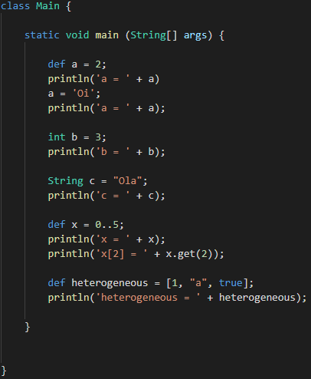
Tipagem estática e dinâmica
Um ponto curioso da Groovy é a possibilidade de desenvolver código dinamicamente enquanto se baseia na escrita estática de código, técnica que não é empregada em Java. A dinamicidade da linguagem possibilita que dados usualmente tratados de forma estática (em tempo de compilação) sejam resolvidos durante a execução do programa permitindo, por exemplo, o tratamento de invocações de métodos inexistentes.

Slide 12
Classes
Existem alguns tipos de classe, sendo eles: Normal, Aninhada, Abstrata, Interface e Traits.
Métodos Getters and Setters são criados automaticamente e dinamicamente, porém podemos evitar a criação do setter e, para isso, devemos declarar um campo como final.

Slide 13
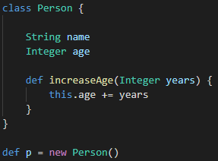
Classe Normal
São definidas como top level e são concretas.
Podem ser instanciadas sem restrições por classes e scripts.
São publicas por padrão.
São instancias ao serem chamadas pelo seu construtor.

Slide 14
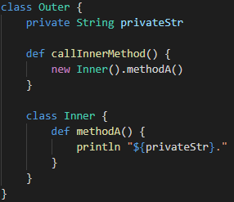
Classe Aninhada
Definidas dentro de outra classe.
Classe mais externa acessa classe interna normalmente.
Classe interna acessa dados da classe externa mesmo que sejam privados.
Outras classes, com exceção da classe externa, não têm acesso à classe interna.

Slide 15
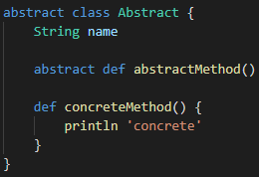
Classe Abstrata
Representam conceitos genéricos de classes.
Não pode ser instanciada.
Incluem campos/propriedades e métodos abstratos ou concretos.
Métodos abstratos devem ser implementados pelas subclasses.

Slide 16
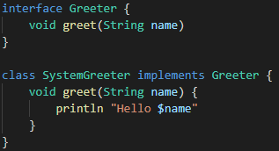
Interface
Interface define um “contrato” em que a classe precisa seguir.
Define apenas uma lista de métodos (assinatura) que precisam ser implementados.
Métodos precisam ser sempre públicos.
Diferença para classes abstratas:
Classes abstratas podem conter propriedades e/ou métodos concretos, enquanto interfaces contém apenas as assinaturas dos métodos.

Slide 17
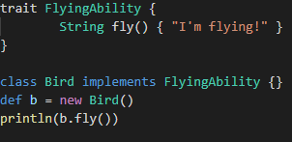
Traits
Traits são estruturas da linguagem que possibilitam composição de comportamentos, implementação de interfaces em tempo de execução, override de comportamentos, compatibilidade com tipos static na compilação. Em resumo, são interfaces carregando, ambos, implementações default e estados.
Podem ser usados como uma interface normal usando a keyword implements.
Podem ter métodos declarados, porem só suportam métodos que sejam public ou private.

Slide 18
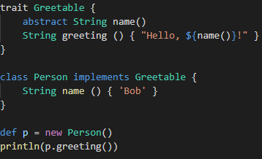
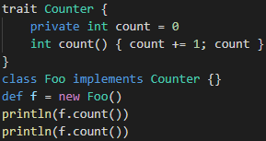
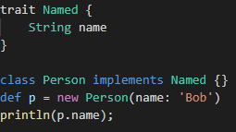
Traits
Podem ter campos declarados, podendo ser estes public ou private, que geralmente são feitos para salvar estados dos objetos.
Podem ter propriedades.
Podem implementar interfaces.

Slide 19
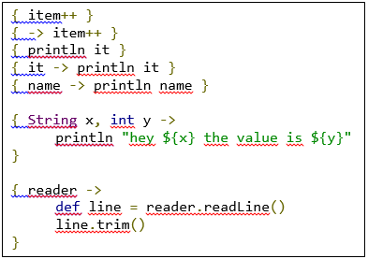
Closures
Closures nada mais são do que pedaços de código tratados como objetos, e como tal podem receber parâmetros e retornar valores.
Closure é apenas mais objeto para a JVM, tal qual uma String ou um Integer.
Sua sintaxe é {[closureParameters -> ] statements}.

Slide 20
Métodos
Implementação similar a Java;
Os parâmetros de métodos podem ter ou não tipos definidos e podemos colocar valores padrões a eles;
O retorno dos métodos também podem ser arbitrários, assim como os parâmetros;

Slide 21
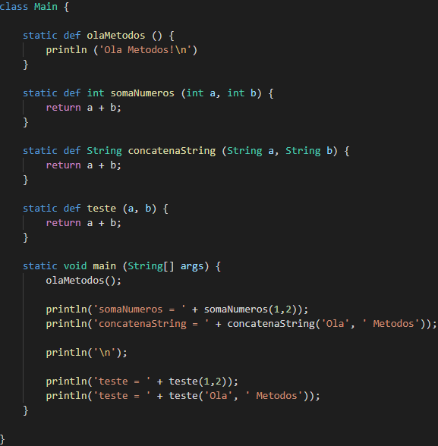
Métodos

Slide 22




Métodos
Podem ter parâmetros nomeados, e precisam receber os parâmetros como um Map.
Suporte a métodos com um numero variável de parâmetros.
Caso o parâmetro passado seja um array, o args se transforma neste array passado.
Podemos fazer override com o nome dos métodos, a partir da quantidade de argumentos definidos.

Slide 23
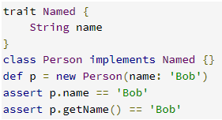
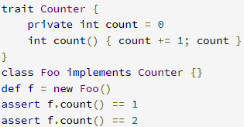
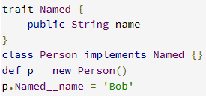
Campos e Propriedades
Podemos ter campos declarados nas classes que podem ser declarados como públicos e privados. Estes recebem valores e necessitam de métodos get e set para serem alterados.
As propriedades servem para expor os campos, isto é, podemos utilizar seu valor e alterar o mesmo sem a necessidade de se criar métodos get e set.
Ambos campos e propriedades podem ser declarados e utilizados em métodos e em traits.

Slide 24
Conclusão
Groovy é uma alternativa extremamente viável para pessoas que desejam utilizar uma linguagem próxima a Java.
Possui grande potencial para ultrapassar o uso de várias linguagens devido sua versatilidade e ferramentas disponíveis.
Groovy é mais otimizado, possui sintaxe mais simples e possui integração maior com novos frameworks, como seu irmão Grails.

Slide 25
Referências
[1] Groovy-Lang
groovy-lang.org
[2] Groovy-Lang Documentation
docs.groovy-lang.org/docs/groovy-2.5.3/html/documentation/
[3] Wikipedia: Groovy
pt.wikipedia.org/wiki/Groovy
[4] DevMedia: Artigo sobre Groovy
devmedia.com.br/artigo-java-magazine-69-um-pouco-de-groovy/12874
[5] Linguagens de Programação Groovy
inf.ufes.br/~vitorsouza/archive/2020/wp-content/uploads/teaching-lp-20182-seminario-groovy.pdf
[6] Groovy Tutorial For Beginners
youtube.com/watch?v=vDtENU-3Lwo
[7] HostGator: O que e groovy
hostgator.com.br/blog/o-que-e-groovy/

